Slide 1
Vylepšení agregace dotazovacího enginu pro grafové databáze
Martin Gora
Mgr. Tomáš Faltín

Slide 2
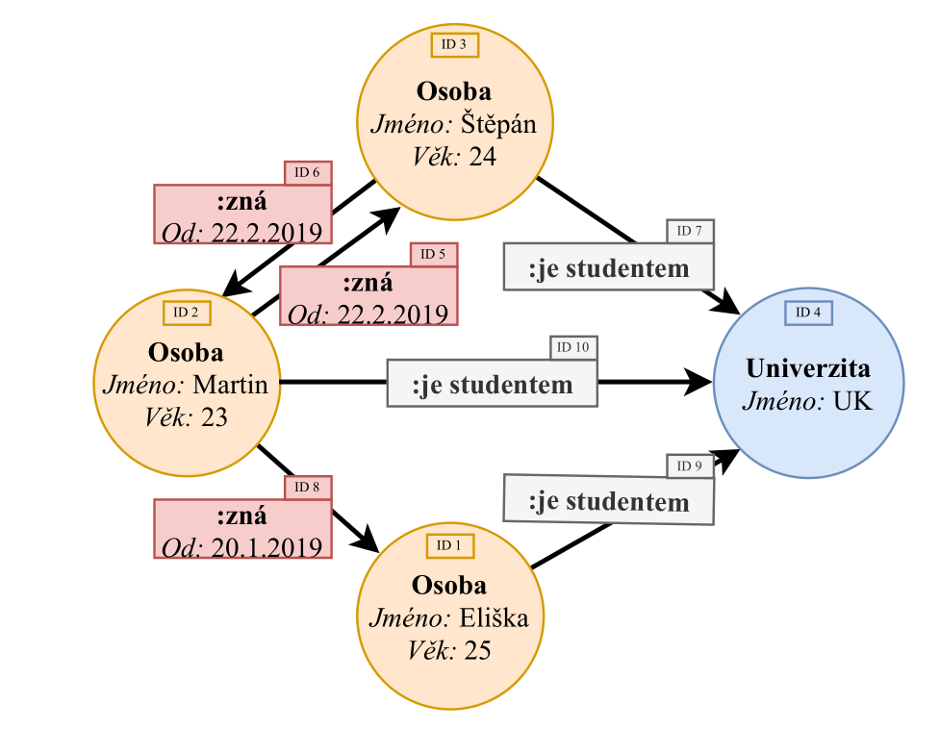
Úvod
Proudové systémy
Data tečou „proudem“
Jazyk PGQL
select x.Jméno
match (x) -> (y)
group by x.Jméno
Labeled-property model

Slide 3
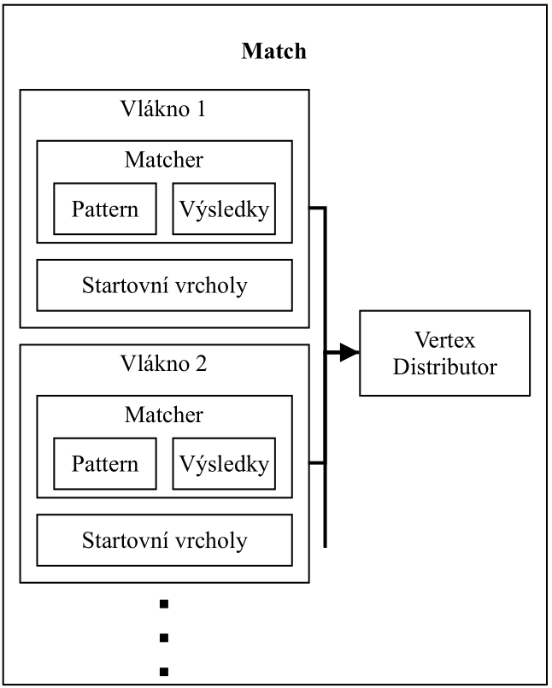
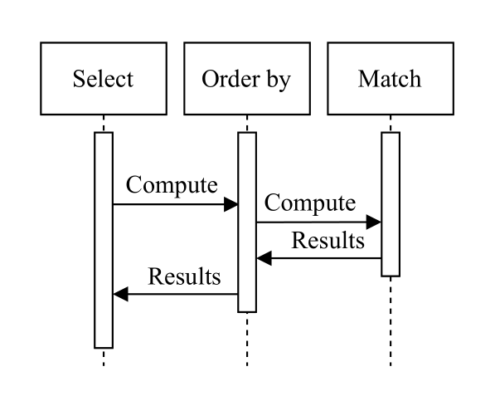
Implementace klasické části
select x match (x) order by x

Slide 4
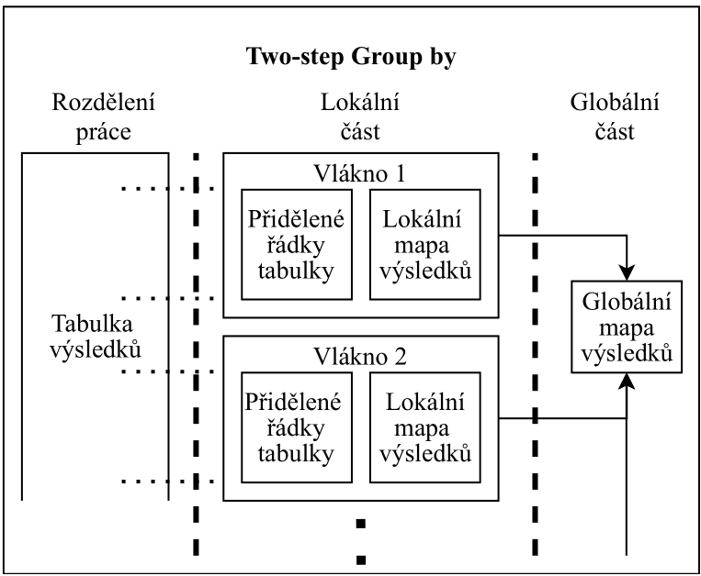
Implementace klasické části – Group/Order by
Order by
Merge sort a paralelní Merge sort
Group by
3 přístupy
Global
Local + dvoucestné slévání
Two-step

Slide 5
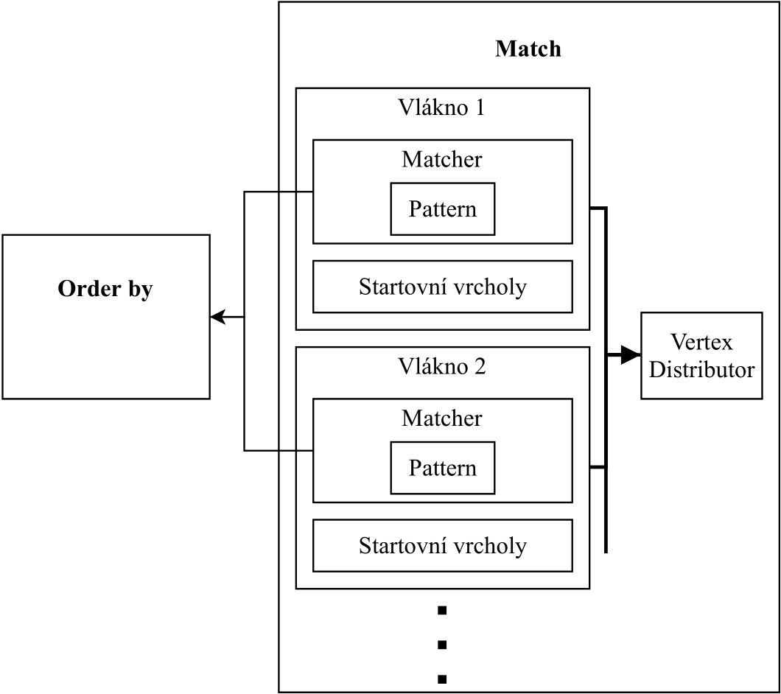
Implementace úprav
Instance prohledávání nalezené výsledky neukládá
Obecné paralelní modely
Half-Streamed – lokalně + slévání
Streamed – pouze globálně

Slide 6
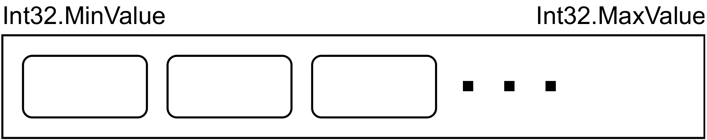
Implementace úprav – Group/Order by
Order by
(a, b)-strom
Akumulační (a, b)-strom
Group by
Ukládání pouze reprezentantů
S tabulkou vs bez tabulky

Slide 7
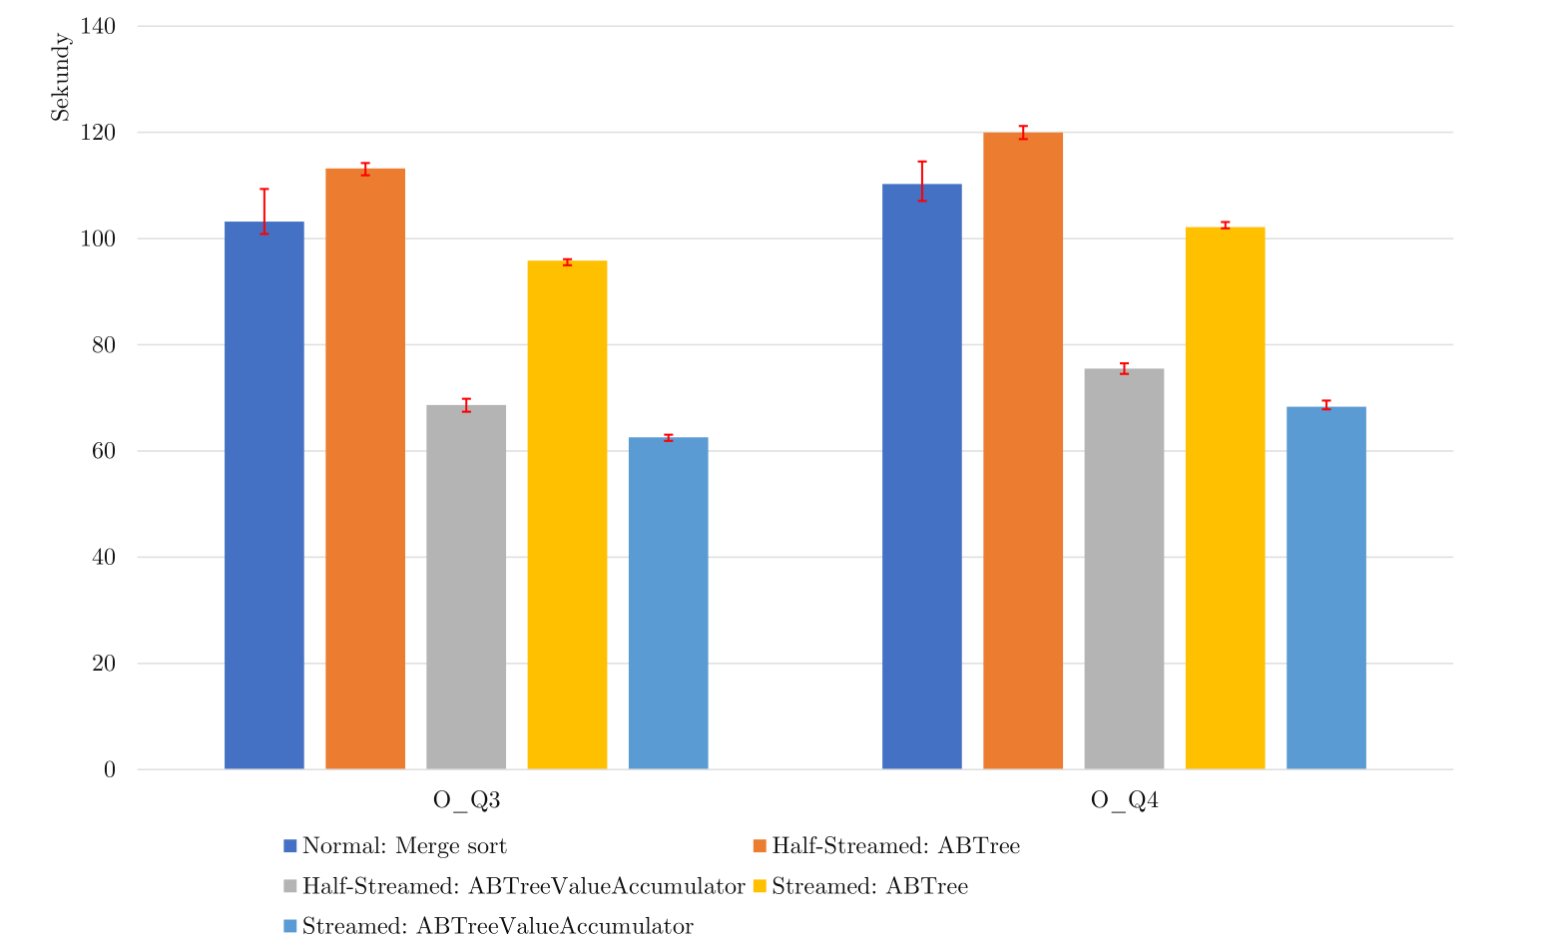
Zrychlení při paralelním Order by
select … match (x) -> (y) -> (z)
O_Q3
order by x.RanMinInt_to_MaxInt
O_Q4
order by x.RandomString

Slide 8
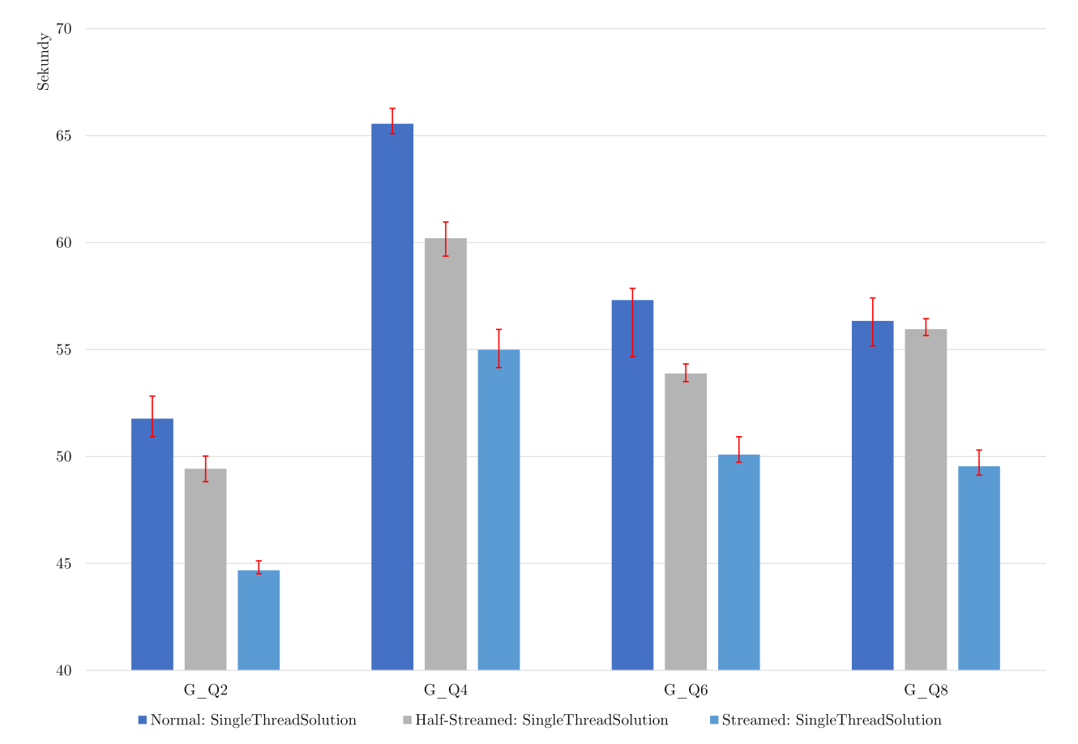
Zrychlení při jednovláknovém Group by
select min( … ), avg( … )
match (x) -> (y) -> (z)
G_Q2
group by id(y)
G_Q4
group by id(y), id(x)
G_Q6
group by x.RanMinInt_to_MaxInt
G_Q8
group by x.Ran0_to_1000

